Slide 1
[Lab02]請實作「EmbeddedLinux移植及應用驅動」手冊中的第1章與第2章實驗：嵌入式Linux主機開發環境搭建與嵌入式Linux主機除錯測試環境搭建，請用實作圖解的方式說明實際的實作步驟？以及實作結果？請用實作圖解的方式說明tftp與NFS通訊協定工具的其它功能目的與操作指令？請用實作圖解的方式介紹VMware Player工具的其它功能？
班級:四電子四b
學號:B10913154
姓名:曹宸維
信箱:williamzz29420125@gmail.com

Slide 2
目錄
實作步驟
實作結果
問題一-請用實作圖解的方式說明TFTP與NFS通訊協定工具的其它功能目的與操作指令？
問題二-請用實作圖解的方式介紹VMware Player工具的其它功能？
自問自答

Slide 3
實作步驟-安裝虛擬機(VMware Player)
安裝虛擬機VMware Player
第一步-官方下載VMware 安裝執行檔，下載好會出現執行檔在你指定的資料夾如(左圖)。

Slide 4
實作步驟-安裝虛擬機(VMware Player)
第二步-下載好執行檔後,直接點開執行檔,顯示出VMware Player setup 的畫面，直接點選下一步。

Slide 5
實作步驟-安裝虛擬機(VMware Player)
第三步-VMware Player授權合約，必須先同意授權協議的條款，才可以進行下一步。

Slide 6
實作步驟-安裝虛擬機(VMware Player)
第四步-可依照你的硬碟大小或你想儲存的路徑進行更改路徑，點選Change調整好路徑後，點選下一步。

Slide 7
實作步驟-安裝虛擬機(VMware Player)
第五步-選擇是否檢查更新，加入用戶體驗改善計畫，只要點選這個步驟，在使用VMware時，它會自行檢查是否有需要更新並且詢問你是否需要更新。

Slide 8
實作步驟-安裝虛擬機(VMware Player)
第六步-用戶體驗改善計畫，這能夠發系統數據及用戶使用情況統計資訊回傳給VMware Player 讓軟體改善得更加人性化且簡易。

Slide 9
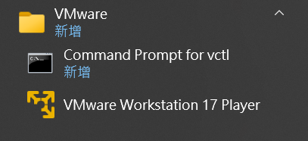
實作步驟-安裝虛擬機(VMware Player)
第七步-創建快捷鍵，顯示快捷在桌面跟開始的程式資料夾，方便開啟。

Slide 10
實作步驟-安裝虛擬機(VMware Player)
第八步-確認安裝。

Slide 11
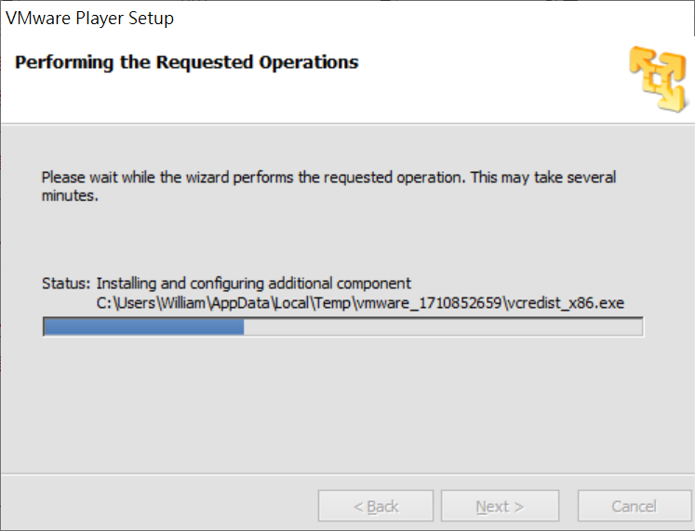
實作步驟-安裝虛擬機(VMware Player)
第九步-進行安裝。

Slide 12
實作步驟-安裝虛擬機(VMware Player)
第十步-安裝完成。

Slide 13
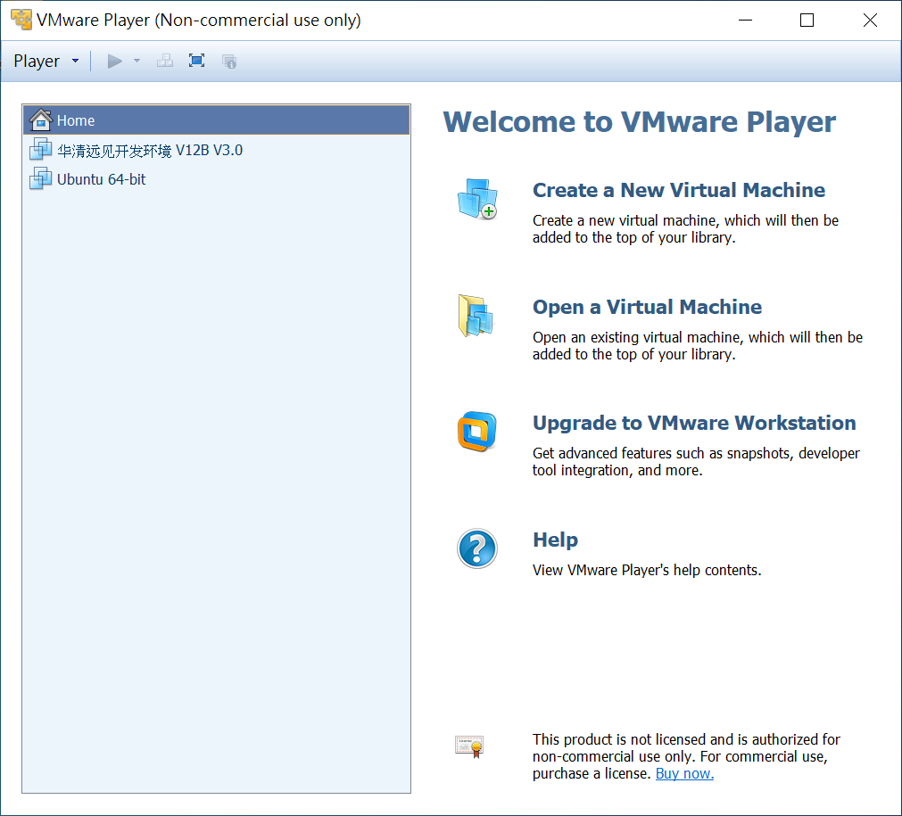
實作步驟-建立虛擬機
第一步-開啟虛擬機器VMware Player，點選打開虛擬機 。

Slide 14
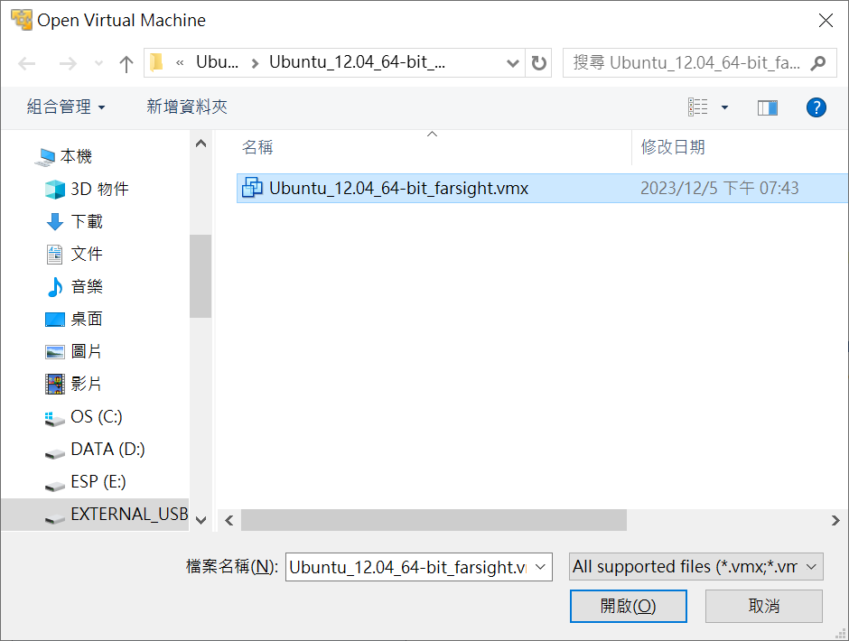
實作步驟-建立虛擬機
第二步-下載好在Tronclass的虛擬機印象檔並且解壓縮，點選.vmx檔 虛擬環境 。

Slide 15
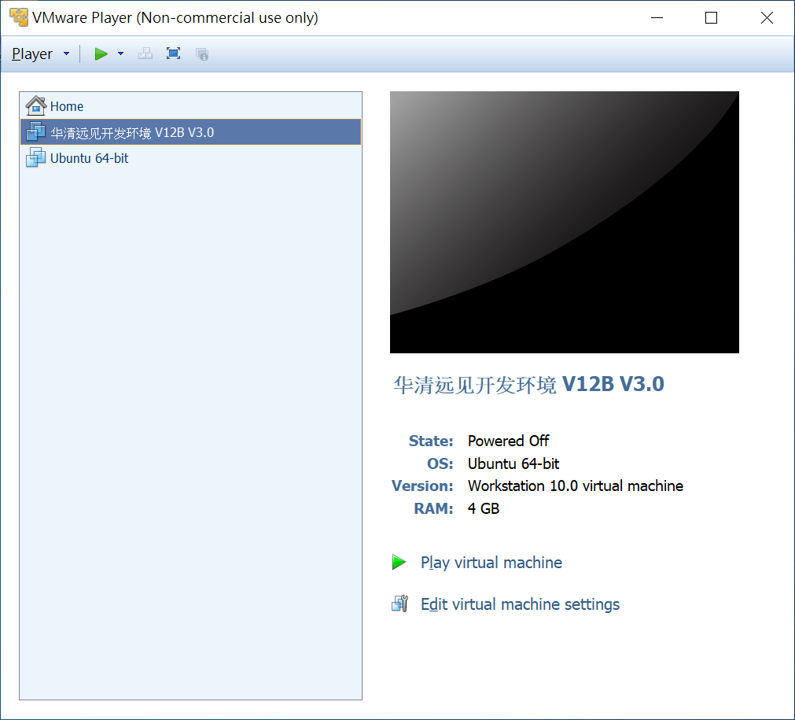
實作步驟-建立虛擬機
第三步-點選編輯虛擬環境設定，優化虛擬機配置。

Slide 16
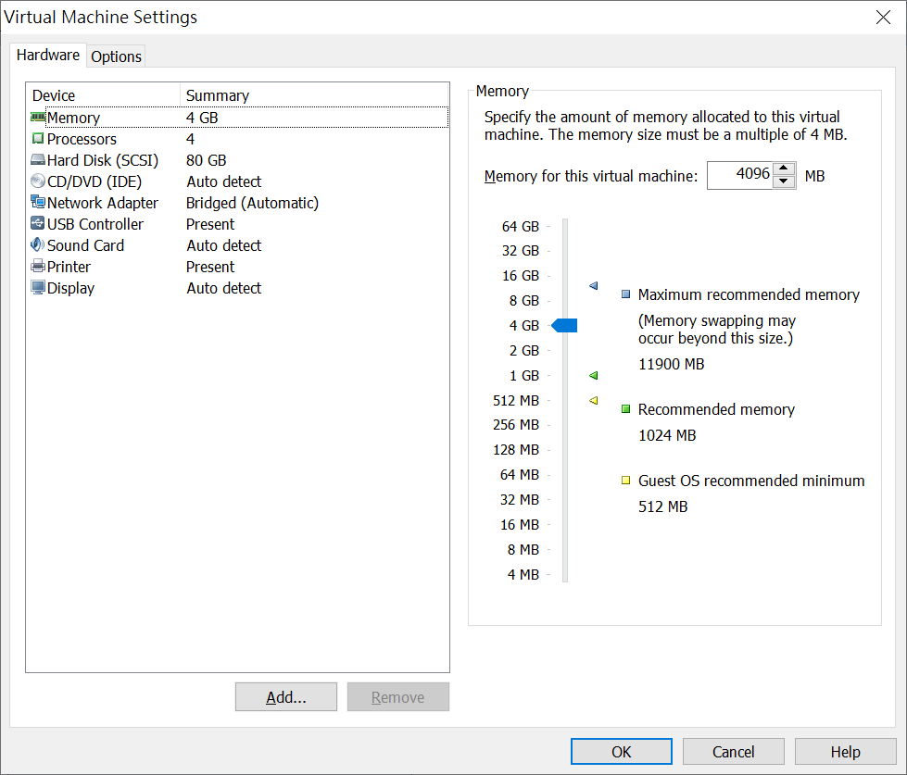
實作步驟-建立虛擬機
第四步-編輯虛擬機機器，先是記憶體，根據主機配置修改虛擬機器記憶體大小。例如主機記憶體 1G，那分配虛擬機器的記憶體大小應該小於 512M，否則工作實體主機作業系統運行會卡；如果主機記憶體大於 4G（足夠大），
那可以根據 VMware Player 的提示和自己的需求修改記憶體大小。注意：如果需要編譯 Android，那記憶體大小最好大於 1G。。

Slide 17
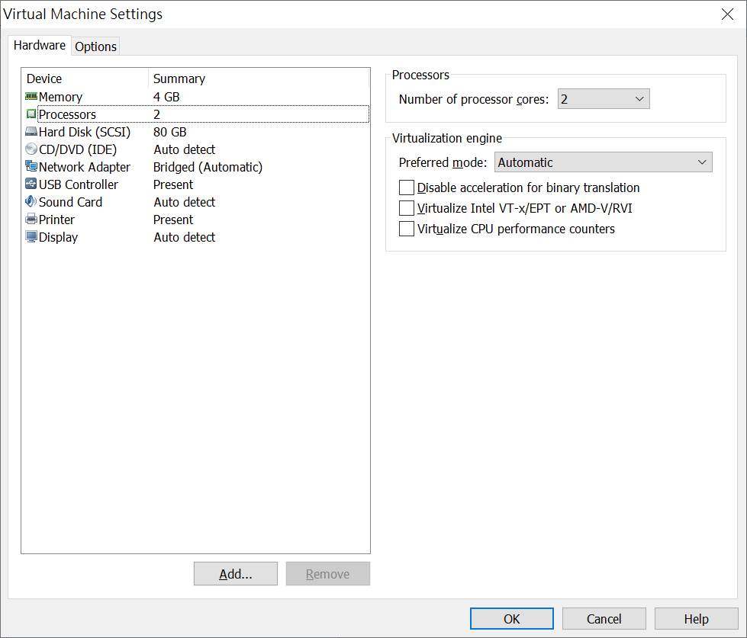
實作步驟-建立虛擬機
第五步-修改處理器數量，根據主機處理器配置修改虛擬機器處理器數量。例如筆者處理器為 Intel Core-i3 M380（雙核四執行緒），那處理器數量設置為 1,每個處理器的核心數量設置為 4。注意：如果設置的總核心數不要超過處理器的核心數。

Slide 18
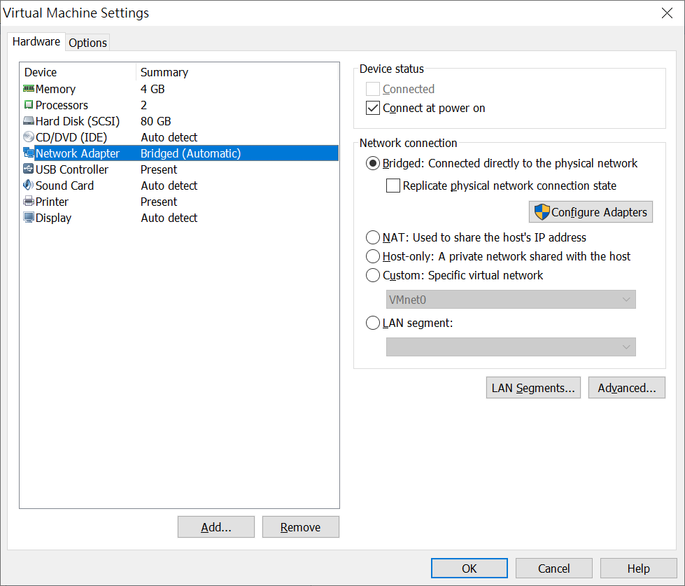
實作步驟-建立虛擬機
第六步-確保網路連接為橋接模式，橋接的網路會將虛擬機器設定為網路上的唯一身分識別，該身分識別與主機系統不同且與主機系統無關。虛擬機器是網路中的完整參與者。它具有網路上其他機器的存取權，而網路上的其他機器可以與其連絡，就像它是網路上的實體電腦一樣。。

Slide 19
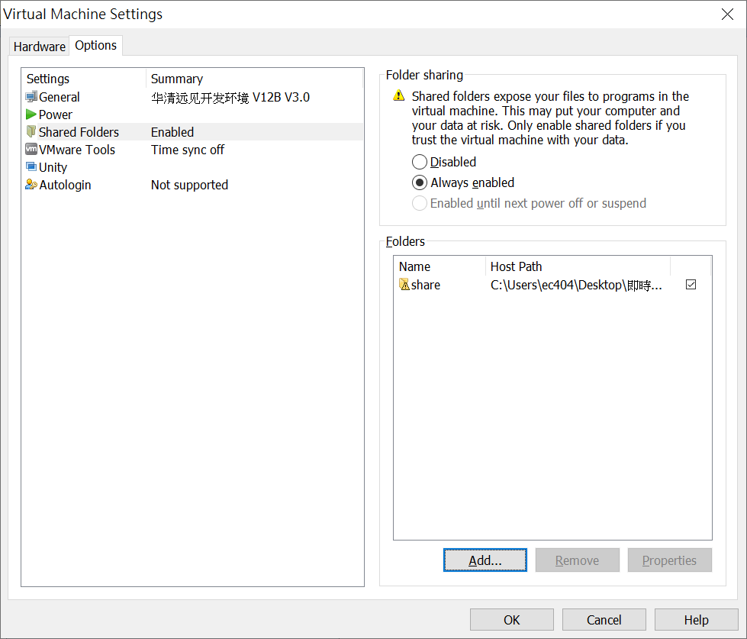
實作步驟-建立虛擬機
第七步-增加共用目錄，共用目錄可以在虛擬機器訪問實體硬碟分區的內容，也可以將虛擬機器裡的檔複製至工作實體主機，是虛擬機器和工作實體主機很好的交流橋樑。
1.
2.
3.

Slide 20
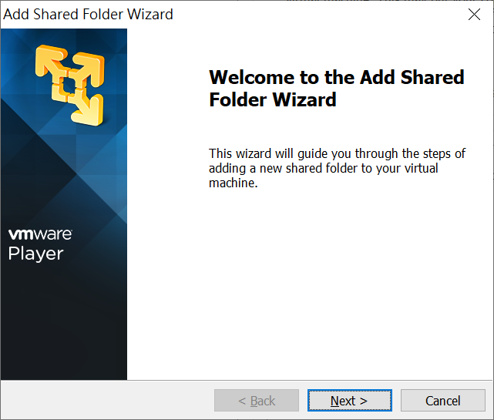
實作步驟-建立虛擬機
第八步-點選添加後，顯示的畫面，點選下一步。

Slide 21
實作步驟-建立虛擬機
第九步-選擇要共享的資料夾路徑後，點選下一步。

Slide 22
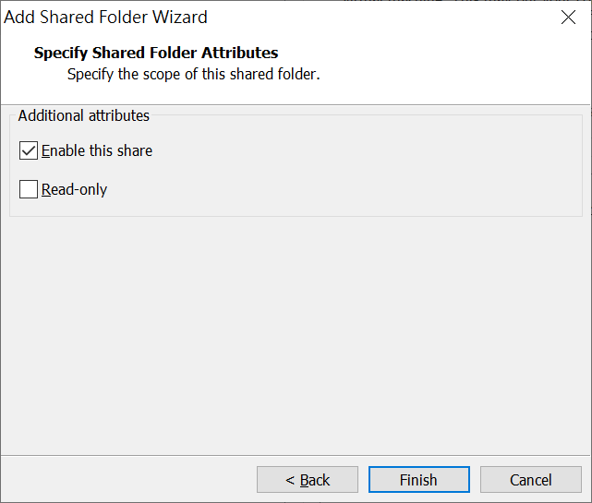
實作步驟-建立虛擬機
第九步-點選啟動共享且點選完成。

Slide 23
實作步驟-啟動虛擬機器
第一步-啟動虛擬機後，密碼為1登入1，即可登入成功。

Slide 24
實作步驟-設置ROOT的密碼
第二步-登入虛擬機後，因為華清遠見開發環境預設沒有設置 Linux Root 管理員密碼，建議一般使用者使用普通使用者模式下操作，需要管理員操作時使用 sudo 命令獲取臨時管理員許可權。

Slide 25
實作步驟-Linux 系統組態 TFTP 簡單檔案傳輸通訊協定實驗
TFTP 協定是簡單檔案傳輸通訊協定，基於 UDP 協議，沒有檔案管理、用戶控制功能。TFTP 分為伺服器端程式和用戶端程式，在主機上通常同時配置有 TFTP 服務端和用戶端。

Slide 26
實作步驟-Linux 系統組態 NFS 網路檔案系統實驗
NFS 掛載方式是開發板通過 NFS 網路工具，將放在工作主機(Host)上的根檔案系統，共享地下載至開 發板(Target)上。此時在工作主機(Host)中的根檔案系統所進行的操作，會同步地反映在開發板上；反之， 在開發板上進行的操作，也會同步地反映在工作主機(Host)中的根檔案系統上。在實際工作中，我們經常使 用 NFS 方式掛載系統，這種方式對於系統的除錯測試非常方便。
1. Sudo vim /etc/exports NFS 允許掛載的目錄及許可權在檔/etc/exports 中進行了定義。
2.檔末尾添加如下一行：/source/rootfs *(rw,sync,no_root_squash,no_subtree_check)
/source/rootfs 是要共用的目錄，*代表允許所有的網路段訪問，rw 是可讀寫許可權,sync 是資料 同步寫入記憶體和硬碟，no_root_squash 是 NFS 用戶端分享目錄使用者的許可權，如果用戶端使用的是 root 用戶，那麼對於該共用目錄而言，該用戶端就具有 root 許可權。
3. 最後sudo /etc/init.d/nfs-kernel-server restart重啟服務。

Slide 27
實作結果-嵌入式 Linux 主機開發環境搭建

Slide 28
實作結果- Linux 系統組態 TFTP 簡單檔案傳輸通訊協定實驗

Slide 29
實作結果- Linux 系統組態 NFS 網路檔案系統實驗

Slide 30
請用實作圖解的方式說明tftp與NFS通訊協定工具的其它功能目的與操作指令？
TFTP（簡單文件傳輸協議）
功能與目的：
簡單文件傳輸：TFTP旨在提供一種簡單的文件傳輸機制，通常用於在計算機網絡中傳輸文件，例如配置文件、固件升級等。
無需身份驗證：相對於FTP等傳輸協議，TFTP不進行身份驗證，因此適用於簡單的文件傳輸需求，但安全性較低。
常用操作指令：
TFTP命令列工具：
tftp [選項] 主機 [端口]
tftp > get <遠程文件> [本地文件]：從遠程主機獲取文件。
tftp > put <本地文件> [遠程文件]：將文件上傳到遠程主機。
tftp > connect <主機> [端口]：連接到指定主機。
tftp > quit：退出TFTP會話。
在Linux系統中的tftp-hpa工具：
安裝：sudo apt install tftpd-hpa （以Ubuntu為例）
配置：編輯/etc/default/tftpd-hpa以設置TFTP伺服器的參數。
啟動服務：sudo systemctl start tftpd-hpa

Slide 31
請用實作圖解的方式說明tftp與NFS通訊協定工具的其它功能目的與操作指令？
NFS（網絡文件系統）
功能與目的：
網絡文件共享： NFS允許不同計算機之間通過網絡共享文件系統，提供了類似本地文件系統的訪問機制。
分佈式文件系統： NFS允許將文件系統擴展到網絡中的多台計算機，使得文件可以在多個計算機之間共享和訪問。
常用操作指令：
掛載NFS共享： mount -t nfs <NFS伺服器地址>:<共享目錄> <本地掛載點>
例如：mount -t nfs 192.168.1.100:/mnt/nfs_share /mnt/local_mount
卸載NFS共享： umount <本地掛載點>
例如：umount /mnt/local_mount
NFS伺服器管理工具：
exportfs：管理NFS共享的配置。
showmount：顯示NFS伺服器上的共享信息。
rpcinfo：顯示NFS伺服器上RPC服務的信息。
這些命令和工具可以幫助管理NFS伺服器和NFS客戶端之間的文件共享操作。

Slide 32
請用實作圖解的方式介紹VMware Player工具的其它功能？
快照管理：允許您創建和管理虛擬機的快照。快照是虛擬機的狀態快照，可以在需要時輕鬆恢復到這些狀態。
虛擬網絡編輯器：允許您配置虛擬機的網絡設置，包括連接到Internet的方式、虛擬網絡和端口轉發等。
共享文件夾：允許您在主機和虛擬機之間共享文件和資料夾，方便在主機和虛擬機之間進行文件交換。
虛擬設備支持：支持連接虛擬機到主機的物理設備，如USB設備、打印機、CD/DVD驅動器等。
虛擬硬件設置：允許您配置虛擬機的硬件設置，包括CPU和內存配置、顯示設備、聲音設備等。

Slide 33
請用實作圖解的方式介紹VMware Player工具的其它功能？
Unity模式：Unity模式允許您將虛擬機的應用程序窗口集成到主機桌面中，使得虛擬機和主機之間的切換更加方便。
設備隔離：可根據需要將虛擬機隔離在單獨的虛擬網絡中，以提高安全性。
多屏幕支持：支持在虛擬機中使用多個顯示器，以提高工作效率。

Slide 34
自問自答-TFTP與NFS區別
TFTP （Trivial File Transfer Protocol）和NFS（Network File System）是兩種用於計算機網絡中進行文件傳輸和共享的不同協議
1.功能和用途：
TFTP： TFTP是一種簡單的文件傳輸協議，用於在計算機網絡中傳輸文件。它通常需要與啟動程序（boot loader）配合使用。在許多情況下， TFTP被用來傳輸啟動程序和相關的系統映像，這些映像可以是操作系統的核心、初始化文件系統等。使用TFTP傳輸這些文件可以讓啟動程序從網絡中加載所需的文件，而無需依賴於本地存儲媒介。實際上使用來除錯測試核心，且因為它具有簡單和輕量級的特點。 TFTP不提供身份驗證或加密，因此安全性較低。
NFS ： NFS是一種網絡文件系統，允許在計算機網絡中共享文件系統。 NFS是目標板(Target)掛載放在工作主機(Host)上的根檔案系統。此時在工作主機的檔案系統中進行的操作同步反映在目標板上；反之，在目標板上進行的操作也同步反映在主機中的根檔案系統上。NFS提供了類似本地文件系統的訪問機制，允許多個計算機通過網絡訪問和共享文件。它適用於需要在多台計算機之間共享大量數據的場景，提供了更豐富的功能和更高的安全性。
2.身份驗證和安全性：
TFTP：TFTP通常不進行身份驗證，且不提供加密功能，因此在網絡中傳輸的文件可能會受到安全威脅。
NFS ： NFS可以配置為支持各種身份驗證和安全機制，包括基於用戶的身份驗證和訪問控制列表（ACL）。這使得NFS能夠提供更高級別的安全性，以保護共享的文件和數據。

Slide 35
自問自答-TFTP與NFS區別
適用範圍：
TFTP ： TFTP適用於簡單的文件傳輸需求，例如小型文件的傳輸或簡單的網絡引導過程。
NFS： NFS適用於需要在多個計算機之間共享大量數據的場景，例如共享用戶文件、應用程序數據等。
性能：
TFTP： TFTP通常具有較低的性能，因為它是一種簡單的協議，不具備複雜的優化功能。
NFS ： NFS在適當配置和優化的情況下可以提供較高的性能，尤其是在局域網（LAN）或高速網絡中。
總的來說， TFTP適用於簡單的文件傳輸需求，而NFS適用於複雜的文件共享和訪問需求，具有更高級別的功能和安全性。

